Slide 1


Приложение-путеводитель "Путешествуй. Узнавай. Фиксируй".
Выполнила: Новоселова Дарья Дмитриевна, 10 класс
Образовательная организация: ГБОУ Школа №1474
Руководитель: Богданов Дмитрий Валерьевич

Slide 2

ЦЕЛЬ ПРОЕКТА
Цель: создать приложение по достопримечательностям, содержащее:
Вывод интересной информации при приближении человека к определенным местам (по местоположению пользователя);
Дорисовка тематических изображений к фотографиям, сделанным рядом с достопримечательностями на камеру;
Отображение карты (при помощи API) с метками достопримечательностей;
Добавление достопримечательностей в базу данных.

Slide 3
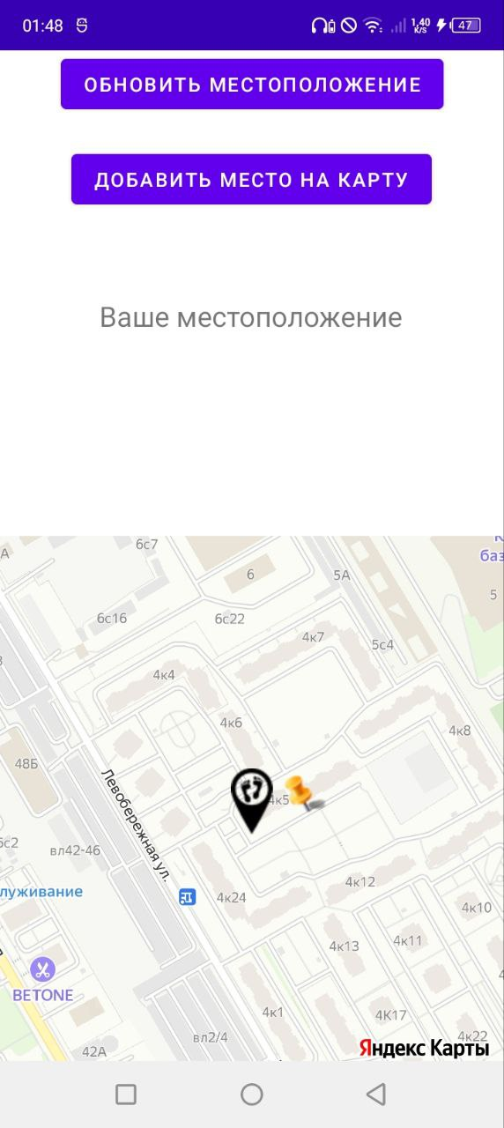
ИСПОЛЬЗОВАНИЕ API ЯНДЕКС КАРТ
В проекте API был использован для отображения карт с метками мест и определения координат по адресу, который вводит пользователь при добавлении нового места.

Slide 4
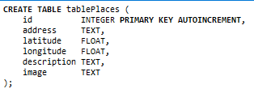


ИСПОЛЬЗОВАНИЕ БАЗЫ ДАННЫХ
В базе данных хранятся данные о пользователях (по ID устройства) и местах
Таблица мест
Таблица пользователей
Таблица, связывающая
пользователей и места

Slide 5
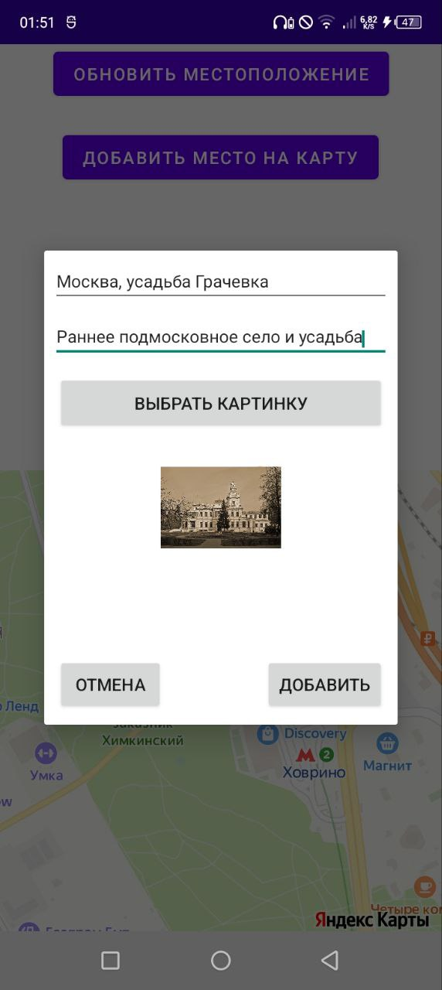
ДОБАВЛЕНИЕ МЕСТ
Добавление места происходит в активности CustomDialog, имеющей стиль диалогового окна.

Slide 6
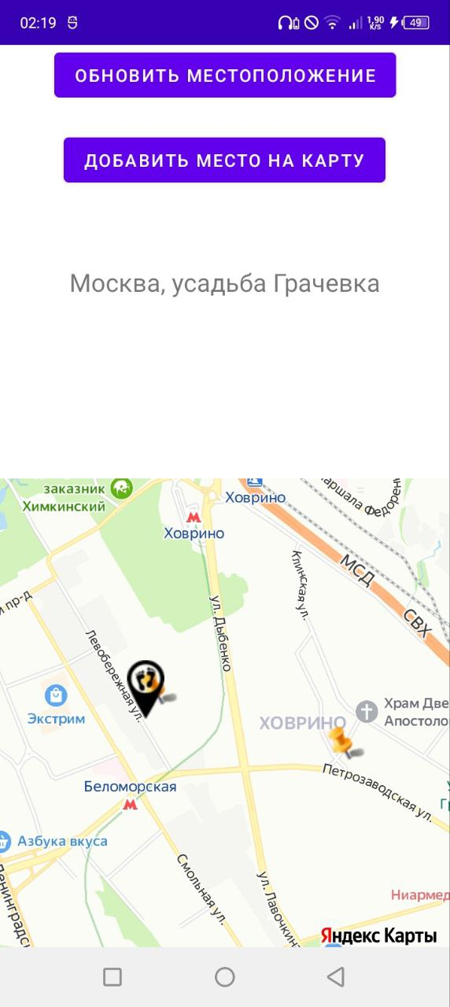
ВИДИМОСТЬ МЕТОК
Возможность просмотра места появляется только при нахождении человека рядом с этим местом не более чем в 100 метрах.

Slide 7
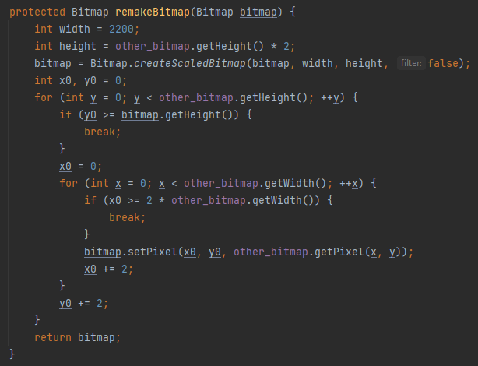
ОБРАБОТКА ПОЛУЧЕННОГО ИЗОБРАЖЕНИЯ

Slide 8
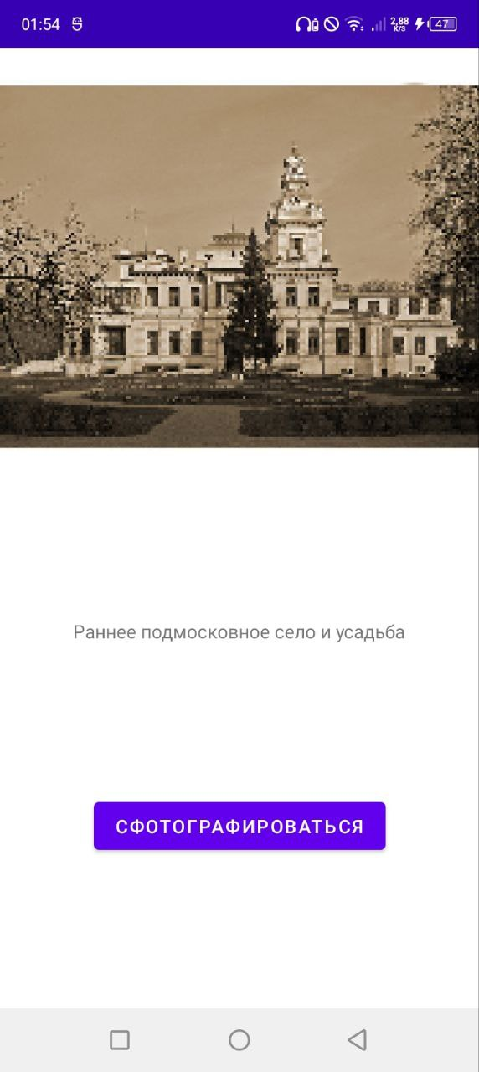
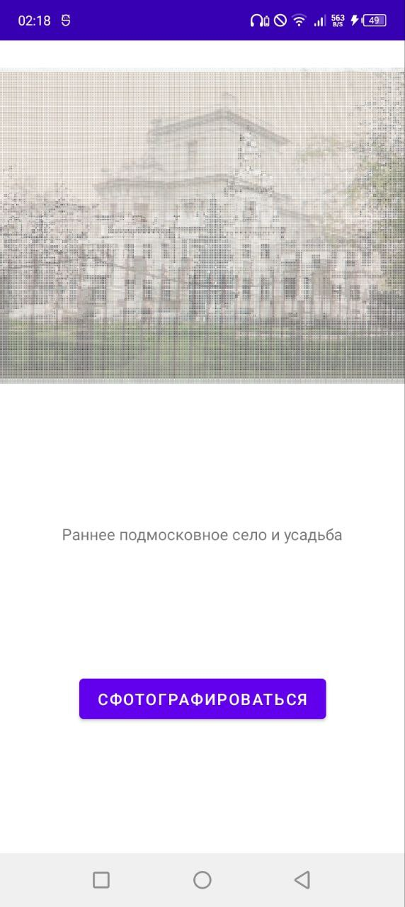
ОБРАБОТКА ПОЛУЧЕННОГО ИЗОБРАЖЕНИЯ

Slide 9
СПАСИБО ЗА ВНИМАНИЕ!

